Slide 1
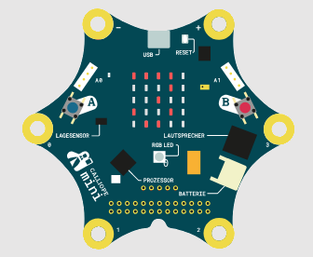
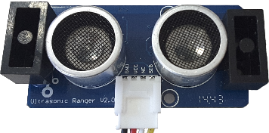
Entfernungsmesser
Für Einsteigerinnen
Lasse dir die Entfernung zwischen Ultraschallmesser und Hindernis auf der LED-Matrix ausgeben.

